Slide 1


Facultad de Psicología UADY
Compiladora y responsable de la información:
BRIANDA MISSHEL MAGAÑA QUERO | Estudiante de la Licenciatura en Psicología
Información de contacto: brianda.magana@hotmail.com brianda.magana@correo.uady.mx

Slide 2

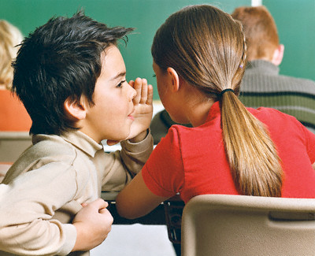

Trastornos de la Comunicación

Slide 3
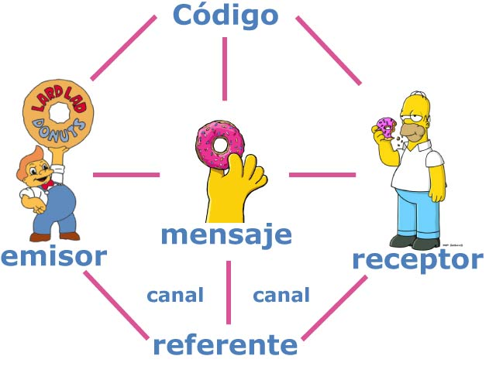
La Comunicación, el Lenguaje y el Habla
Comunicación: Es el intercambio de información y de ideas, e implica la codificación, la transmisión y la decodificación de los mensajes. Se trata de un proceso interactivo en el que deben intervenir dos partes por lo menos, cada una de las cuales desempeña el doble papel de emisor y receptor.
Intervienen 3 elementos:
Mensaje
Emisor que expresa el mensaje
Receptor que responde al mensaje

Slide 4
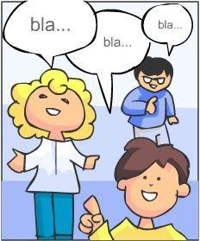
Lenguaje: Es un sistema utilizado por un grupo de personas para dar sentido a los sonidos, gestos y otros símbolos que permiten la comunicación entre dos o más personas.
Dimensiones
Fonología
Morfología
Sintaxis
Semántica
Pragmática

Slide 5
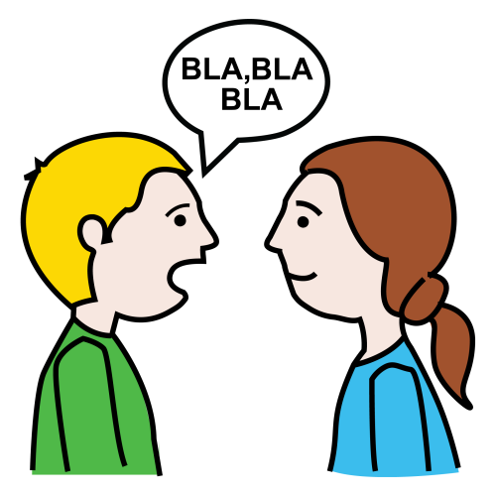
Habla: Es la conducta real que consiste en emitir un código lingüístico empleando los modelos fonológicos apropiados.
Los sonidos son producto
Respiración
Fonación
Resonancia
Articulación
Aunque no es el único para la expresión del lenguaje, es el método más eficaz, siendo una de las capacidades humanas más complejas y difíciles.

Slide 6
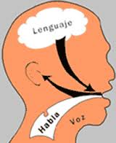
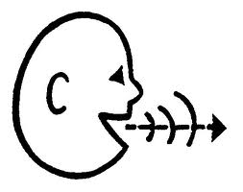
Áreas del proceso de comprensión y producción
En el proceso de comprensión del lenguaje participan estructuras anatomofuncionales del cerebro, las cuales son:
a) Área de Wernicke
b) Circunvolución
c) Circunvolución angular
d) Fascículo arqueado
Dentro del ámbito de la producción del lenguaje destacan los órganos fonatorios y otras estructuras cerebrales, como por ejemplo:
a) Área de Broca
b) Tálamo
c) Ganglios basales
d) Cerebelo

Slide 7
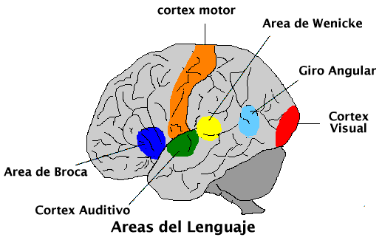
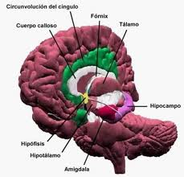
Áreas del Lenguaje

Slide 8

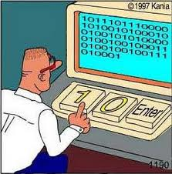
Procesos de codificación y decodificación

Slide 9
Codificación: Queremos comunicar
Planificación
Programación sintáctica
Programación fonológica
Fascículo arqueado
Área de Wernicke
Área de Broca
Programación motora
Sistema Nervioso Periférico
Vías Nerviosas Descendentes
Programación léxica

Slide 10
Decodificación: Recibimos un mensaje oral
Pabellón auditivo externo
Conducto auditivo externo
Tímpano
Caja timpánica
Cóclea
Cadena de Huesillos
Ventana oval
Órgano de Corti
Wernicke
Vías Nerviosas Ascendentes

Slide 11
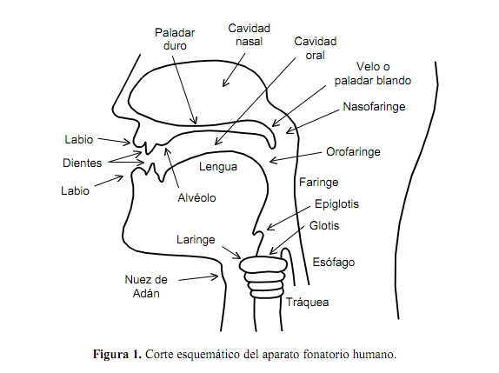
APARATO FONATORIO
Hay tres elementos indispensables para la producción del sonido: las cuerdas vocales, situadas en la laringe; el medio de propagación que es el aire proveniente de los pulmones y la caja de resonancia que está formada por la cavidad torácica, la faringe, las cavidades oral y nasal y una serie de elementos articulatorios, que son los labios, los dientes, los alvéolos, el paladar, el velo del paladar y la lengua.

Slide 12
La emisión de sonidos lingüísticos presenta tres fases:
respiratoria, fonatoria o glotal y articulatoria, que tiene lugar en los pulmones, la laringe y el tracto vocal, respectivamente.
Órganos aparato fonador
Respiración
Fonación
Articulación
Cavidad infraglotica
Pulmones
Bronquios
Tráquea
Cavidades glóticas
Laringe
Cuerdas vocales
Resonadores: Nasales
Bucal
Faríngeo
Cavidades supraglótica
Paladar
Lengua
Dientes
Labios
Glotis

Slide 13
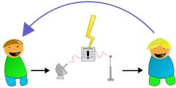
Definición de trastornos de la comunicación
Se conoce como trastorno de la comunicación a toda alteración del código lingüístico en cualquier nivel de su procesamiento y que afecta los canales expresivos y/o receptivos.
Pueden o no dejar secuelas en otras áreas del conocimiento tales como los procesos de lecto-escritura, sin embargo hay diferencias individuales y del entorno que pueden hacer variar esta situación.

Slide 14
Trastornos de la Comunicación
Trastornos del Habla
Trastornos del Lenguaje
Trastornos de la comunicación
Alteraciones de la articulación
Alteraciones de la fluidez y ritmo
Alteraciones de la voz
Alteraciones Expresivas
Alteraciones Receptivas

Slide 15
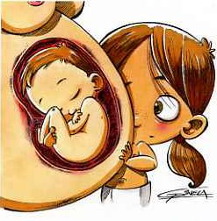

Etiología
Orgánicas:Deficiencias neurológicas o malformaciones estructurales conocidas. Perturbaciones atribuibles a causas físicas.
Funcionales: Clara pérdida funcional de determinada habilidad que no puede atribuirse a causa orgánica alguna.
Paladar hendido, parálisis de los músculos del habla, falta de dientes, etc.

Slide 16
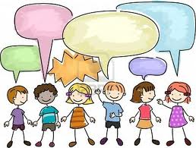
Signos
• Desfase cronológico entre las capacidades lingüísticas del niño y las que corresponden a su edad.
• Incomprensión cuando se le habla.
• Poca o nula intención de comunicarse.
• Pobreza de vocabulario respecto a la edad del niño.
• Imposibilidad de pronunciar bien los sonidos del lenguaje o de discriminarlos adecuadamente.
• Errores gramaticales frecuentes.
• Evitar el contacto visual.
• Falta de correspondencia entre el discurso y su entonación, gesticulación y mímica.

Slide 17
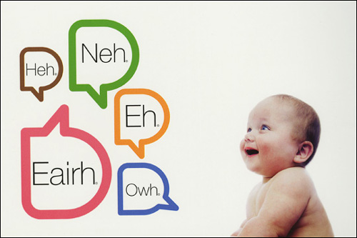
• Respiración con la boca.
• Habla nasal.
• Dificultades para efectuar movimientos sencillos con labios y lengua.
• Dificultades para tragar.
• Escurrimiento de saliva.
• Incapacidad para discriminar o reconocer sonidos.
• Dificultades para reconocer o trazar letras en las edades correspondientes.
• Problemas del desarrollo o sensoriales.
• Incapacidad para reaccionar ante los gestos o a la entonación de voz de los demás.
• Imposibilidad de dar sus datos básicos (cuando está en edad de hacerlo).

Slide 18
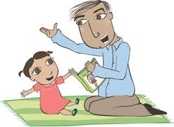
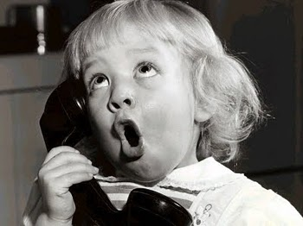
Trastornos de Lenguaje

Slide 19
Lenguaje receptivo
Comprensión del lenguaje, adquirir significado, almacenamiento y formación de la base para el desarrollo
Indicadores
Percepción y discriminación auditiva
Memoria auditiva
Ejecución de órdenes
Seguimiento de instrucciones
Entendimiento del significado del lenguaje y respuestas adecuadas
Lenguaje expresivo
Permite al niño expresarse por medio de gestos, señas o palabras.
Indicadores
Vocabulario adecuado y preciso.
Combinación de palabras en frases y oraciones.
Construcción gramatical de oraciones.
Ordenamiento lógico y secuencial del mensaje.
Evita la repetición innecesaria de fonemas, palabras y/o ideas.

Slide 20
Componentes del lenguaje
Sintaxis
Morfología
Fonología
Semántica
Pragmática

Slide 21
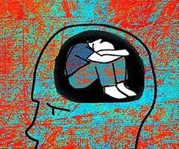
Niños con problemas de comunicación
El niño puede tener dificultades en las siguientes áreas
  No entender lo que se dice
  No poder seguir instrucciones
Comunicación expresiva
  Dificultad para verbalizar deseos y necesidades
  Uso inapropiado de palabras y sus significados
Articulaciones
  Pronunciar mal las palabras o sonidos
Problemas físicos
  Paladar o Labio Leporino
El niño puede estar distraído o frustrado

Slide 22

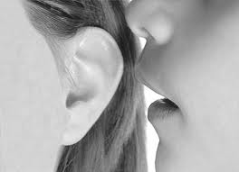
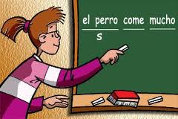
DEFINICIÓN DEL TRASTORNO DEL LENGUAJE
Disfunción o discapacidad del desarrollo de la comprensión y/o el uso del sistema de símbolo oral, escrito y de otros tipos.
Puede incluir la forma del lenguaje; el contenido del lenguaje y/o la función comunicativa del lenguaje o cualquier combinación de estas funciones.

Slide 23
Se da formando un continuo
Pueden tener problemas escolares y de desarrollo social.
Pueden llevar a diagnosticarlos erróneamente retraso mental, trastornos auditivos o alteraciones auditivas, aunque ninguna es exacta ni adecuada.
Clasificación
Retrasos en la adquisición y desarrollo del lenguaje
Clasificación
Trastorno Específico del Lenguaje
Clasificación
Afasia

Slide 24

RETRASO EN LA ADQUISICIÓN Y DESARROLLO DEL LENGUAJE
Concepto
Continuo: Retraso simple a retraso severo
Sin substrato intelectual, sensorial, ni neurológico constatable.
Diferencia del TEL: buen pronóstico, con intervención y evolución
Puede perdurar hasta los 4 años o más
Sintomatología
Hablantes tardíos
Alteraciones fonológicas
Léxico concreto y pobre
Estructuras morfosintácticas sencillas
Faltan determinantes y nexos
Verbos no conjugados
Frases simples

Slide 25
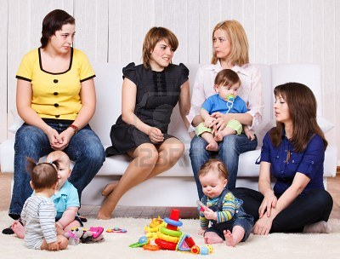
Etiología
Ambiente pobre lingüísticamente
Factores constitucionales de tipo neurológico
Bilingüismo mal integrado
Característi cas de la interacción afectiva y comunicativa del entorno
Características innatas
Falta de estimulación
Aspecto comunicativo bien instaurados, comunicación no eficaz por alteraciones. La gravedad del retraso, agravará los síntomas, pudiendo llegar a la no adquisición en edades tempranas

Slide 26
TRASTORNO DEL LENGUAJE ESPECÍFICO
Concepto: Anormal adquisición de comprensión y/o expresión del lenguaje oral, que afecta uno o varios componentes del lenguaje, sin que haya déficit sensorial, cognitivo o motor, que afecte solo al lenguaje y que supongan un trastorno duradero y persistente al tratamiento
Suele tener problemas frecuentes de procesamiento del lenguaje, abstracción de información significativa, almacenamiento y recuperación de memoria a corto o largo plaza.
Criterios
Criterio de inclusión-exclusión
Criterio de especificidad
Criterio de discrepancia
Criterio evolutivo

Slide 27

Etiología
Deterioro, disfunción o inmadurez de algunos procesos neurológicos.
Lesiones neurológicas prenatales o perinatales que dejarían de ser evidentes tras el nacimiento.
Déficit en la calidad de las conexiones neuronales (sinapsis).
Posibles causas genéticas.

Slide 28
Clasificación del Trastorno Específico del Lenguaje
Trastorno de la vertiente expresiva
Trastorno de la programación genética
Fluidez con articulación muy distorsionada. Mejora en repetición de sílabas aisladas. Comprensión normal o casi normal
Dispraxia verbal
Afectación de articulación, hasta ausencia completa del habla. No mejora la articulación con repetición. Comprensión normal o casi normal.

Slide 29
Trastorno de la comprensión y expresión
Déficit mixto expresivo-comprensivo
Sordera verbal
Trastorno Fonológico-sintáctico
Agnosia Auditivo-Verbal
Fluidez verbal perturbada. Articulación alterada. Sintaxis deficiente, frases cortas, mal estructuradas, ausencia de nexos y de marcadores morfológicos, laboriosa formación secuencial de enunciados. Comprensión mejor que expresión
Fluidez verbal perturbada. Comprensión oral severamente afectada o ausente. Normal comprensión de gestos.

Slide 30
Trastorno del procesamiento central
Trastorno semántico-pragmático
Trastorno Léxico-sintáctico
Desarrollo inicial más o menos normal. Articulación normal o con ligeras dificultades. Habla fluida, grandes dificultades en comprensión. Lenguaje incoherente, temática inestable, frecuente ecolalia o perseverancia.
Habla fluida pseudotartamudeo por problemas de evocación. Articulación normal. Sintaxis perturbada. Comprensión de palabras sueltas pero deficiente comprensión de enunciados.

Slide 31
AFASIAS
Concepto
Pérdida del lenguaje oral ya adquirido, por lesiones del SNC en áreas del hemisferio cerebral izquierdo
Lesiones en área del lenguaje
Afasia de Broca o Motora: Lesión Frontal, área de Broca. Pérdida de capacidades de expresarse oralmente
Afasia de Wernicke o Sensorial: Lesión temporal, área de Wernicke. Incapacidad para interpretar el lenguaje
Afasia de Conducción: Lesión en el Fascículo Arqueado, incapacidad para repetir palabras oídas.

Slide 32
Lesión en áreas colindantes
Afasias Transcorticales sensoriales y motoras
Afasia Anómica: Lesión en zonas entre parietal y temporal. Incapacidad para acceder al léxico. No puede encontrar la palabra.
Trastornos más comunes en las afasias de predominio motor
Articulación: Incapacidad para ejecutar los movimientos adecuados para la articulación de los sonidos. Se considera primario, desencadena los siguientes trastornos:
Supresión total del lenguaje: Después de una lesión cerebral. Solo emisión de sonidos aislados e incoherentes, sin significado.
Estereotipias: Conjunto de sonidos, siempre los mismos que el sujeto repite en cualquier circunstancia, a modo de respuesta o pregunta
Agramatismos: Incapacidad para la construcción correcta de la frase . Surge en la recuperación en los casos de reducción severa del lenguaje. Expresión estilo telegráfico

Slide 33
Trastornos más comunes en las afasias de predominio receptivo o sensorial
Comprensión del significado
Incapacidad para reconocer y discriminar auditivamente los distintos sonidos que las componen. Este déficit primario de lugar a los siguientes trastornos.
Jergafasia
Lenguaje casi ininteligible, sobreabundante e inadecuado que emite el sujeto sin tener conciencia de ello.

Slide 34
Trastornos más comunes en las afasias de predominio receptivo o sensorial
Dificultad de articulación
Parafasias
Dificultad para nombrar. Anomia
Repetición
Va en correspondencia al problema de reconocimiento de sonidos
Son cambios de unos sonidos por otros, sin que se relacione con trastornos articulatorios
Presenta una dificultad o imposibilidad para evocar el nombre de objetos. No relacionado con falta de memoria.
Tiene problemas de repetición a causa del déficit en el reconocimiento de los sonidos que forman las palabras

Slide 35
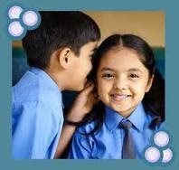
Trastornos del
Habla

Slide 36
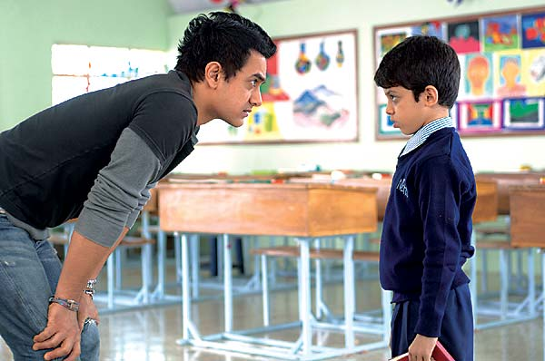
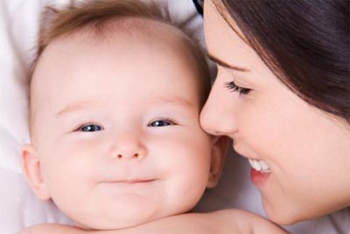
Trastornos del Habla
Se considera que el habla del niño presenta trastornos cuando es ininteligible, cuando emplea mal sus mecanismos o cuando resulta cultural o personalmente insatisfactorio. Aquellas dificultades para la articulación o para la producción clara y fluida, que restan inteligibilidad a la expresión oral.
Para determinar los trastornos del habla, es importante tener en cuenta la edad y el entorno educativo y cultural del hablante.

Slide 37
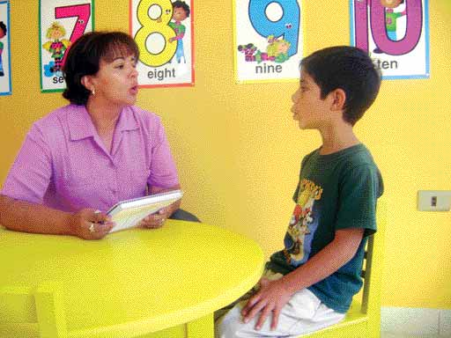
Alteraciones de la articulación
Los trastornos de la articulación son el tipo de trastornos del habla más común entre los escolares.
La articulación o emisión correcta de los sonidos nos hace activar un complicado sistema de músculos, nervios y órganos.

Slide 38
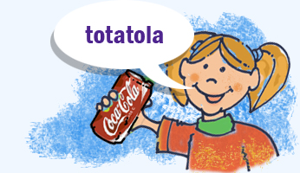
Errores de la Articulación
Sustitución. Se sustituye un sonido por otro. Los niños que tienen este problema suelen sentirse seguros de haber dicho la palabra correcta.
Suelen rechazar las correcciones y la sustitución de sonidos provoca grandes confusiones en quien las escucha.
/l/,/d/,/g/- en lugar de /r/
(“quiedo” por “quiero” o “pedo” por “perro”)
/t/ por /k/
(“tama” por “cama” )
sinfón con /l/ por sinfón con /r/ ( “flesa” por “fresa”)

Slide 39
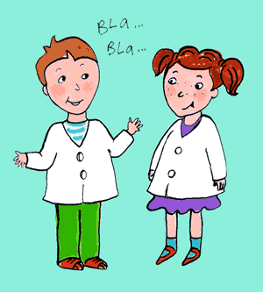
Distorsión. El niño puede distorsionar algunos sonidos del habla al tratar de emitirlos correctamente.
Produce el fonema pero de manera aproximada a la correcta sin llegar a serlo.
Representa el segundo de los defectos articulatorios en orden de frecuencia
“SUEÑO”
Shueño, zueño chueño

Slide 40
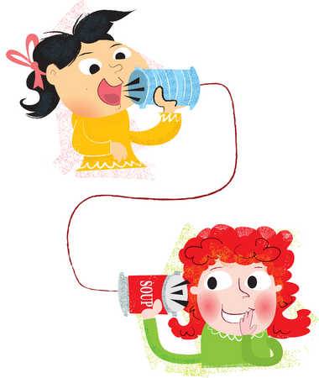
Omisión. Es un error articulatorio que consiste en que el niño no articule los fonemas que no domina y, por tanto, los omite.
Puede que emita el fonema que no puede realizar correctamente o la sílaba completa que contiene ese fonema
Al igual que en las sustituciones, la omisión puede producirse en cualquier parte de la palabra
“mión” por “camión”;”apato” por “zapato”; “tinteo” por “tintero”

Slide 41
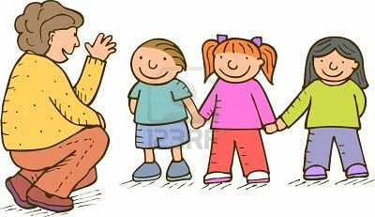
Adición. Consiste en insertar, junto a un fonema difícil de producir para el niño, otro sonido o fonema que no corresponde a esa palabra, y que facilita su articulación.
Palato, Calavo y Feresa por plato, clavo y fresa
Es el error articulatorio menos frecuente.

Slide 42
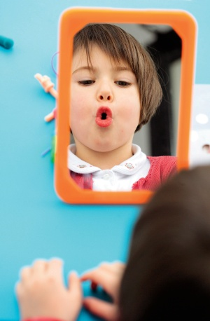
El nivel de gravedad
Trastornos ligeros o moderados: Es cuando el niño tiene errores en la articulación, pero se puede entender su habla, aunque pronuncien mal ciertos sonidos o utilicen un habla inmadura, como la de niños pequeños.
Trastornos graves: Cuando un niño pronuncia mal muchos sonidos al punto de que su discurso se torna incomprensible.

Slide 43
Alteraciones de la articulación
Dislalias
Evolutiva
Funcional
Trastorno Fonológico
Disglosias
Disartrias
Audiógena
Labiales
Maxilares
Palatales
Dentales
Linguales
Nasales

Slide 44
Dislalias
El término dislalia significa “hablar mal” o “hablar con dificultad”. Incapacidad para producir uno o varios fonemas de la lengua, es decir, el sujeto presenta una incapacidad para pronunciar de formar correcta ciertos fonemas o grupo de fonemas.
Sintomatología: Omisión, sustitución, distorsión e inserción de fonemas.
Evolutiva. “Dislalia fisiológica”, se trata de un trastorno de articulación normal en la infancia, anterior a los 4 años de edad, que coincide con la fase del desarrollo del lenguaje en la que el niño no articula bien o distorsiona algunos fonemas.

Slide 45
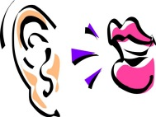
Funcional. Es una alteración del lenguaje, de mayor incidencia en varones que en mujeres, que se manifiesta por el inadecuado funcionamiento de los órganos articulatorios, sin que exista defecto físico que justifique los errores que comete el niño.
Audiógena. Es aquella cuya causa reside en una deficiencia auditiva. Estos niños presentan especial dificultad para reconocer y reproducir sonidos que ofrezcan una semejanza, ya que no poseen buena discriminación auditiva.

Slide 46
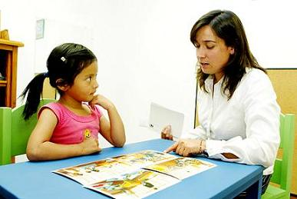
Trastorno Fonológico
Es el que presenta un sujeto que tiene afectado el sistema fonológico, mientras que sus habilidades fonéticas estarían bien desarrolladas. Sería capaz de articular todos los fonemas por imitación, pero tendría dificultades para integrarlos en palabras y lenguaje espontáneo.
Sintomatología: Omisión, sustitución, distorsión, asimilación, contaminación, inversión, etc. Aparentemente, hacen un uso arbitrario de los fonemas dentro de las palabras y persisten patrones infantiles propios de etapas anteriores del desarrollo fonológico.

Slide 47
Disglosia
Supone una dificultad en la pronunciación oral debida a alteraciones anatómicas y/o fisiológicas de los órganos articulatorios. Dichas alteraciones se localizan a nivel periférico, en los órganos implicados en la articulación (paladar, labios, lengua, dientes, mandíbula, etc.).
Sintomatología: Omisión, distorsión y sustitución de fonemas en los que intervienen los órganos afectados.

Slide 48
Tipos de disglosias
Labiales
Maxilares
Palatales
Dentales
Linguales
Nasales

Slide 49
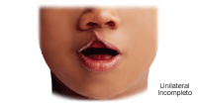
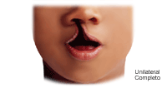
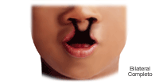
Labiales
Labiales: Debido a la alteración en la forma, movilidad, fuerza o consistencia de los labios, se produce un trastorno de la articulación de los diferentes fonemas.
Pueden ser: frenillo labial superior, fisuras del labio inferior, parálisis facial, macrostomia, heridas labiales y neuralgia del trigémino.

Slide 50
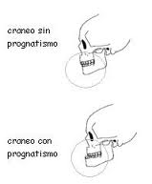
Maxilares
Maxilares: Alteración en la forma de los maxilares. Puede haber alteración de uno o dos maxilares.
Pueden ser: Resección de maxilares, atresia mandibular, disostosias maxilofaciales y progenie.

Slide 51
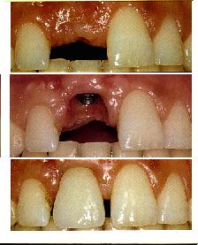
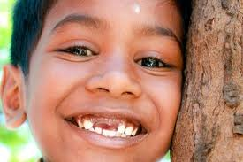
Dentales
Es producida como consecuencia de una cierta alteración en la posición o en la forma de los dientes o piezas dentarias.
Pueden ser: Prótesis u ortodoncias, etc.

Slide 52
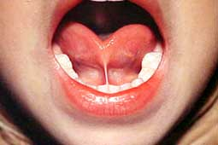
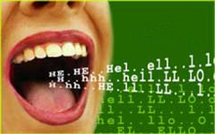
Linguales
Trastorno orgánico de la lengua. Se afecta la rapidez, exactitud y sincronismo de los movimientos de la lengua.
Puede ser: glosectomía, macroglosia, parálisis lingual, etc.

Slide 53
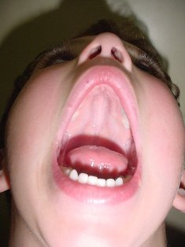
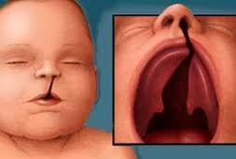
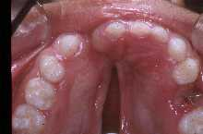
Palatales
Alteración en la articulación de los fonemas por alteraciones orgánicas del paladar óseo y del velo del paladar.
Puede ser: fisura palatina (paladar hendido),paladar ojival, perforaciones palatinas, paladar corto.

Slide 54
Nasales
Cuando el origen del problema es nasal, suele ser transitorio; estos son algunos de los motivos por los que se produce:
Problemas del habla por dispraxia oral y discreción auditiva por malfuncionamiento de la trompa de Eustaquio
Catarros
Malo oxigenación
Dificultad de atención a la palabra
Maloclusión
Digestiones anormales
Sialorrea (excesiva producción de saliva)

Slide 55
Disartria
Dificultades para la articulación y la expresión oral que afectan al tono y movimientos de los músculos de la articulación, debidas a lesiones del sistema nervioso central.
Suele ser el trastorno lingüístico más habitual de niños con parálisis cerebral.
Sintomatología: Dificultades para realizar los movimientos articulatorios que son laboriosos, lentos e imprecisos. Dificultades en la coordinación de movimientos para hablar.

Slide 56
Trastornos de la voz
Los trastornos de la voz aparecen cuando su tono, intensidad y timbre son inadecuados o anormales.
Trastornos de la voz
Trastorno de la fonación
Trastorno de la resonancia

Slide 57
Trastorno de la fonación
(Disfonía)
Definición
Alteración de la voz en cualquiera de sus cualidades (intensidad, tono, timbre) debido a un trastorno orgánico o a una incorrecta utilización de la voz.
Síntomas
Voz temblorosa, gruesa, ronca o forzada, y en los casos más graves se pierde completamente.
Etiología
Funcional: Alteraciones en la voz producidas por un uso inadecuado del aparato fonador. Manifestaciones:
Disfonías hipercinéticas (caracterizadas por la tensión excesiva de las cuerdas vocales y cuya causa etiológica puede ser la hipertonía o abuso de emisiones orales (gritos, imitación de sonidos, hablar excesivamente) y disfonías hipocinéticas (producidas por la incapacidad o dificultad para el cierre total de las cuerdas vocales, causada por la insuficiente tensión muscular).
Orgánica: Producida por la existencia de una lesión (nódulos, pólipos y parálisis de cuerdas vocales, asma, laringitis)en los órganos de la fonación.

Slide 58
Trastorno de la resonancia
Definición
Los trastornos de la resonancia se revelan a través de una nasalidad excesiva (voz gangosa) o reducida (nariz taponada).
Características
Los hablantes con hipernasalidad parecen hablar a través de la nariz y con un sonido gangoso.
Los niños con hiponasalidad suelen hablar como si tuvieran un catarro o la nariz tapada.
Etiología
Orgánicas (paladar hendido).
Funcionales (derivados de los modelos del habla que se han aprendido).

Slide 59
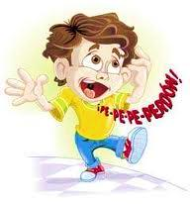
Trastornos de la fluidez verbal
Los trastornos de la fluidez interrumpen el flujo natural y regular del habla con pausas, dudas y repeticiones inadecuadas.
Tartamudez
(disfemia)

Slide 60
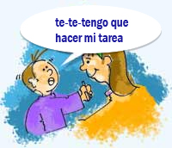
Tartamudez
Alteración de la fluidez y de la organización temporal normales del habla (inadecuadas para la edad del sujeto), caracterizada por concurrencias frecuentes de uno o más de los siguientes fenómenos:
Repeticiones de sonidos y sílabas
Prolongaciones de sonidos
Interjecciones
Palabras fragmentadas (p. ej., pausas dentro de una palabra)
Bloqueos audibles o silenciosos (pausas en el habla)
Circunloquios (sustituciones de palabras para evitar palabras problemáticas)
Palabras producidas con un exceso de tensión física
Repeticiones de palabras monosilábicas (p. ej., «Yo-yo-yo le veo»)

Slide 61
Aspectos lingüísticos
Uso de «muletillas», abuso de sinónimos, discurso incoherente.
Aspectos conductuales
Mutismo, retraimiento, ansiedad, conductas de evitación conversacional y bloqueos.
Aspectos corporales y respiratorios
Tics, espasmos, alteración respiratoria y rigidez facial.
Manifestaciones disfémicas:

Slide 62
Clasificación
Desde una perspectiva sintomatológica, se distinguen 3 tipos de habla disfémica
Perspectiva sintomatológica | Clónica (con repeticiones silábicas y ligeros espasmos repetitivos). Tónica (caracterizada por las múltiples interrupciones ocasionadas por espasmos. Durante las interrupciones la persona muestra rigidez y tensión facial). Mixta (presenta la sintomatología de las dos anteriores).

Slide 63
Principales factores desencadenantes de la tartamudez:
Herencia
Zurdería
Trastornos lingüísticos
Trastornos psicológicos

Slide 64
Evaluación del lenguaje oral
Detección del problema.
Evaluación inicial de las conductas problema.
Recomendaciones para la intervención.

Slide 65
¿ Para qué evaluar? (Objetivos de la evaluación)
Detectar posibles problemas.
Establecer el nivel de conducta lingüística.
Medir los cambios de conducta producidos durante el programa de intervención.

Slide 66
¿Qué evaluar? (Contenidos de la evaluación)
Bases anatómicas y funcionales: audición, aparato fonador (respiración, habilidad motora, voz).
Dimensiones del lenguaje: forma (fonología, sintaxis), contenido y uso del lenguaje.
Procesos del lenguaje: comprensión y producción.
Desarrollo cognitivo: períodos evolutivos de Piaget y nivel de inteligencia general.

Slide 67
¿Cómo evaluar?: Procedimientos y estrategias de evaluación.
Tests estandarizados.
Test Illionois de aptitudes psicolingüísticas (ITPA). Objetivo de medida: comprensión, producción y asociación. Edad: 3-9 años.
Desarrollo de la morfosintaxis en el niño (TSA),Aguado.
Objetivo de medida: comprensión y producción. Edad: 3-7 años.
Test de vocabulario en imágenes Peabody, Dunn.
Objetivo de medida: comprensión. Edad: 2-16 años.
Prueba de lenguaje oral de Navarra (PLON), Aguinada y cols.
Objetivo de medida: Forma, contenido y uso. Edad: 4-6 años.
Prueba de lenguaje oral, Nieto. Objetivo de medida: Comprensión y producción gestual y oral. Edad: 6-12 años.

Slide 68
Escalas de desarrollo (se determina el nivel evolutivo comparando la conducta lingüística del niño con las de las escalas).
Tests no estandarizados
  Producción verbal espontánea: el análisis de la producción espontánea es uno de los procedimiento más completos para realizar la evaluación de las dimensiones del lenguaje y del proceso productivo.
  -Se recoge una muestra, se transcribe y luego se analiza.

Slide 69
Producción verbal provocada
-Tareas de expresión de relatos mediante la presentación de láminas que desencadenan la producción verbal.
Comprensión
-Señalar qué dibujos entre varios expresa mejor el significado de una frase dada.
Imitación provocada
-Pedir al niño que repita una serie de palabras o frases dichas por el evaluador.

Slide 70
Observación conductual
Parte de una evaluación del lenguaje con el fin de establecer los objetivos de la intervención. Los objetivos de ésta evaluación son las conductas lingüísticas alteradas o retrasadas y las variables con ellas relacionadas.
-Observación sistemática, entrevistas estructuradas, etc.
-Evaluación de la voz, articulación, disfemia, mutismo, retraso en el desarrollo del lenguaje y evaluación de la afasia.

Slide 71
Intervención del lenguaje oral
Componentes básicos:
Objetivos.
Contenidos.
Modelos.
Estrategias.

Slide 72
¿Para qué intervenir?
Modificación del lenguaje alterado.
Estimulación del desarrollo lingüístico.
Prevención de posibles alteraciones lingüísticas.

Slide 73
¿Qué intervenir?
Los mismos contenidos de la evaluación.
Modelos de intervención:
Lingüístico.
Cognitivo.
Conductual.
Clínico.
¿Cómo intervenir?

Slide 74
Estrategias de intervención
Estrategias basadas en los tests estandarizados.
Estrategias siguiendo las escalas de desarrollo y los tests no normalizados.
Estrategias de intervención conductual.
Intervención del retraso en el desarrollo del lenguaje.

Slide 75
Referencias bibliográficas
Bautista, R. (2002). Necesidades educativas especiales. Málaga: Ediciones Aljibe. 3ª edición.
Heward, W. (1998). Niños Excepcionales. Una introducción a la Educación Especial. Madrid: Pearson Educación, 720 páginas, 5ª edición.
Celdrán, M.I. & Zamorano, F. Trastornos de la Comunicación y el Lenguaje. 41 páginas. Recuperado de: http://orientamur.murciadiversidad.org/gestion/documentos/unidad23.pdf

